Slide 1
BRI-0001 (graduação) e PGI-5003 (pós-graduação). Temas e Prática em Relações Internacionais 2022
Os Objetivos do Desenvolvimento Sustentável
(ODS 2030) e suas metas

Slide 2
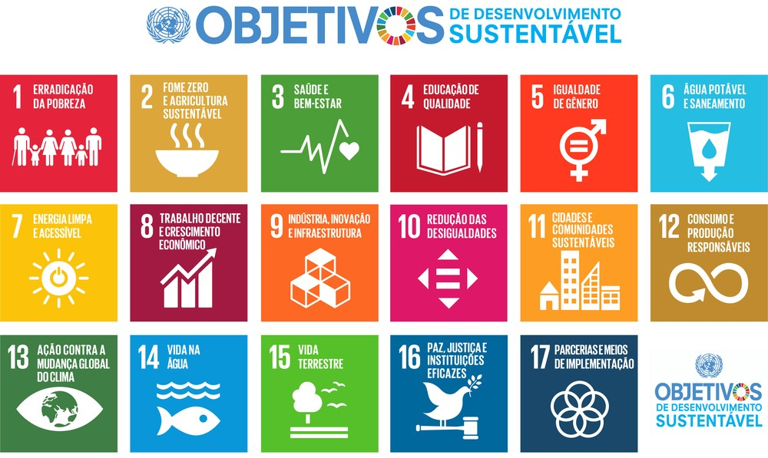
Resolução 70/1 da Assembleia Geral da ONU,
de 25.09.2015,
ATIVIDADE ODS
OBJETIVOS DE DESENVOLVIMENTO SUSTENTÁVEL
ATIVIDADE ODS
OBJETIVOS DE DESENVOLVIMENTO SUSTENTÁVEL
GRUPOS & APRESENTPITCH
Resolução 70/1 da Assembleia Geral da ONU, de 25.09.2015,
que estabeleceu formalmente a Agenda 2030 e os Objetivos do
Desenvolvimento Sustentável (parágrafos 54 e seguintes da resolução:
https://www.un.org/ga/search/view_doc.asp?symbol=A/RES/70/1&Lang=E
https://www.un.org/ga/search/view_doc.asp?symbol=A/RES/70/1&Lang=F
https://www.un.org/ga/search/view_doc.asp?symbol=A/RES/70/1&Lang=S

Slide 3
ATIVIDADE ODS
CONTEXTO
Reflexão sobre os ODS (ONU) a partir da visão e exercício de um PROJETO DE COOPERAÇÃO INTERNACIONAL.
Oportunidade para conhecer e tomar contato com uma ferramenta estratégica de formulação, gestão e implementação de projetos utilizada pelas Nações Unidas (ONU) em todo o globo – Documento de Projeto (“Project Document”) , e pelas diferentes Agências da Organização (UNICEF, PNUD, PNUMA, etc)
Pilar chave do Modelo de Gestão da Organização: “Results Based Management”.
Exercício chave para praticar competência de Gestão e Trabalho em Equipe: habilidades fundamentais para a profissional.

Slide 4
ATIVIDADE ODS
.
ATIVIDADE: PROJETO NO MOLDES DA ONU
Cada grupo deverá estruturar um projeto (em WORD).
Tendo como base o contexto atual do Brasil para o tema da ODS indicada; escolher uma das suas metas e estruturar um projeto para evoluir o tema (ou subtema) da meta em questão, até 2030 no país;
Cada Grupo deverá selecionar (até dois) países com melhor performance na ODS escolhida para benchmarking = referência (o que, e como fizeram) para alcançar tal patamar.
LINK para Metas e ODS (ONU): https://brasil.un.org/pt-br/sdgs

Slide 5
ATIVIDADE ODS
OBJETIVOS DE DESENVOLVIMENTO SUSTENTÁVEL
ATIVIDADE ODS
O PROJETO deve contemplar:
Identificação do Projeto
Análise da Situação e Contexto
Estratégia do Projeto
Objetivos
Público beneficiado
Plano de trabalho: com indicação das Atividades, Cronograma e resultados esperados
Monitoramento e avaliação
* Tamanho A4, Fonte Arial 12, espaçamento 1.5; e máx. de quatro mil caracteres.
MOODLE:
Informações adicionais, incluindo 3 PROJETOS da ONU, para referência.
Curso do UNICEF (sem custo, online): em Results Based Management: https://agora.unicef.org/course/info.php?id=3122

Slide 6
ATIVIDADE ODS
OBJETIVOS DE DESENVOLVIMENTO SUSTENTÁVEL
ATIVIDADE ODS
OBJETIVOS DE DESENVOLVIMENTO SUSTENTÁVEL
GRUPOS & APRESENTPITCH
ATIVIDADE ODS
GRUPOS (5 alunos)
Formados por 5 alunos, a partir da indicação da Equipe de Coordenação, quem considerou critérios de diversidade, e a escolha do ODS indicado por cada aluno previamente.
Cada ODS será contemplado pelo máximo de 4 Grupos.
PITCH (Aulas nos dias 17 de Novembro e 01 de dezembro)
Além do projeto em Word, cada Grupo terá 5 minutos para fazer o “pitch” (apresentação dinâmica) durante as aulas dos dias dias 17 de Novembro e 01 de dezembro)

Slide 7
ATIVIDADE ODS
OBJETIVOS DE DESENVOLVIMENTO SUSTENTÁVEL
ATIVIDADE ODS
OBJETIVOS DE DESENVOLVIMENTO SUSTENTÁVEL
GRUPOS & APRESENTPITCH
ATIVIDADE ODS
ENTREGA:
O projeto em Word e ppt deverá ser entregue pelo e-mail temasepratica2022@gmail.com até 16/11/2021
As apresentações dos grupos serão divididas entre os dias 17/11 e 01/12.
Deve-se mencionar no projeto entregue quem será o(s) aluno(s) destinados para a apresentação (máximo de 2).
DÚVIDAS: Entrar em contato pelo e-mail da disciplina temasepratica2022@gmail.com

